Slide 1
アナログメモリの開発
~ASIC開発と学生から見た活動~
2010/7/1
東京大学宇宙線研究所
遠山 健、吉越 貴紀

Slide 2
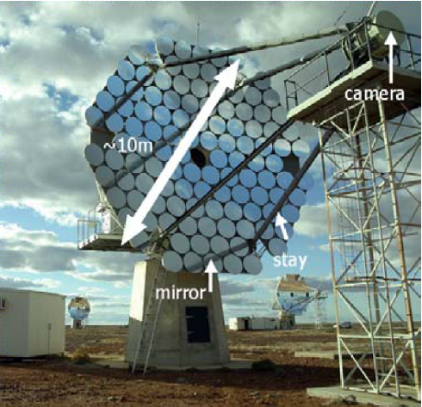
Who?
東京大学理学系研究科修士2年
-芝浦工業大学機械工学科出身
東京大学宇宙線研究所γ線グループに参加
γ線（≧100GeV ）の観測
-解像型大気チェレンコフ望遠鏡
データ収集回路
（アナログメモリ）の開発中
～
オーストラリアWoomeraにて

Slide 3
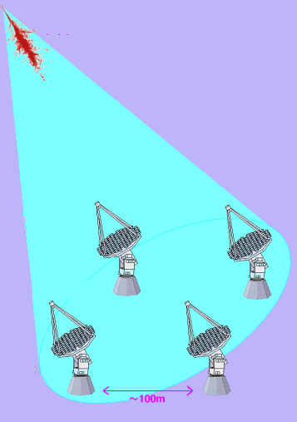
解像型大気チェレンコフ望遠鏡の観測システム
～ガンマ線検出までの流れ～
γ線が大気に突入
空気シャワー現象
チェレンコフ光を発光
鏡で集光
光電子増倍管で検出
光電子増倍管からのアナログ信号をデジタル信号に変換する
チェレンコフ光の光量を
精度よく検出する必要がある
Notes:
解像型大気チェレンコフ望遠鏡の観測過程を説明します。γ線が大気に突入すると空気シャワー現象を起こします。そこから発光するチェレンコフ光を鏡で集光し、光電子増倍管で検出します。γ線の観測のためには発生するチェレンコフ光の光量を精度よく検出する必要が出てきます。

Slide 4
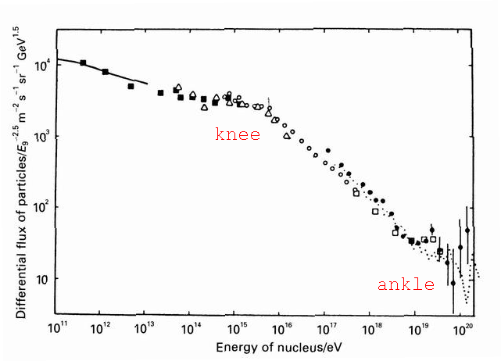
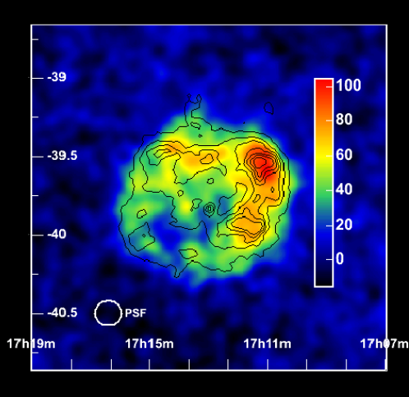
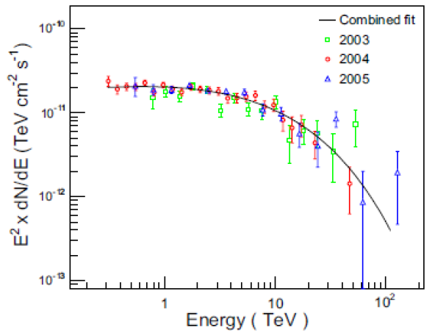
我々の目指す方向
宇宙線のエネルギースペクトル
RXJ1713.7-3946
フラックス
加速源は
超新星残骸？
エネルギー
γ線のエネルギースペクトル
数PeV
折れ曲がりの原因は何か？
‐加速限界、銀河の漏れ出し
加速源はどこかにある
説明できない
cut off 10TeV程度
10TeV以上のγ線をより詳細に
調べたい！
‐宇宙線のエネルギーは100TeV程度

Slide 5
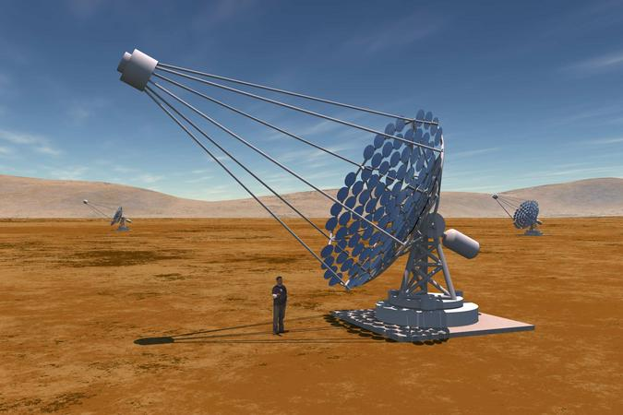
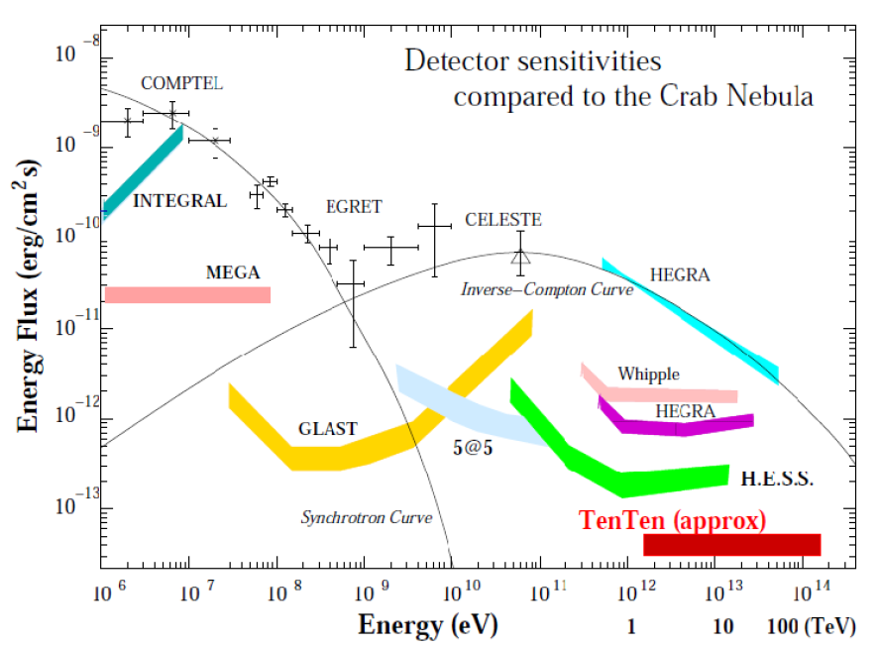
解像型大気チェレンコフ望遠鏡（高エネルギー側）
・高エネルギー側を感度よく検出
γ線の到来数が減少
・検出面積の拡大
・望遠鏡のアレイ化
実現のためには
・低コスト
・低消費電力

Slide 6
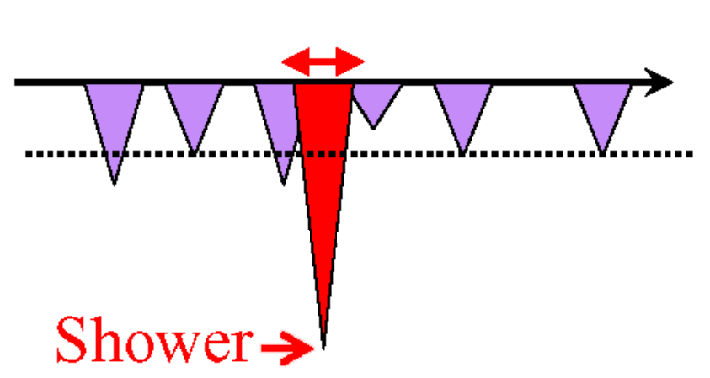
Why? 回路を開発する理由
Noise(夜光)
パルス幅 5nsec～
Before
ｔ
一定の時間ゲートを開く方式。
パルス幅より長いのでノイズの影響が大きくなり、S/N比が低下
ノイズの光量の平均
PMTからの信号
で積分時間を適切にし、夜光の影響を低減
波形サンプル
V
積分時間
After
開発のメリット
夜光の影響を低減できる
低消費電力 ～70 mW/channel
（1GHz FADCならば数W/channel）
コンパクト 4mm*4mm / channel
Notes:
こちらは電圧の時間変化を表し。赤は空気シャワーによる信号、紫を夜光による信号で表しています。積分時間が長いとバックグラウンドである夜光の影響を余分に拾ってしまいS/Nが悪くなります。AMCで波形サンプルし、積分時間を適切にするとで夜光の影響を低減することができ、チェレンコフ光に対する精度がよくなります。
そのほかにＡＭＣの開発メリットはFADCに比べて低消費電力・コンパクトに出来る利点があります。

Slide 7
What? 何を開発しているのか
～アナログメモリーのしくみ～
Analog input from PMT
CMOS analog switch
Trigger
Read
Analog multiplexer

Slide 8
アナログメモリーセルの動作
t
ＰＭＴからの入力波形
V
1GHz(1nsec)レベルの高速サンプリングが可能
Trigger
Delay Line
入力
この時はまだ アナログデータ
出力
ADC
Clock
あとで各capacitorの電荷をAD変換

Slide 9
設計の担当部分
hspiceSを用いて最適化
Analog Memory Cellの設計
・CMOSスイッチのトランジスタサイズ
・キャパシターの容量
アナログ帯域 500MHzと5GHz
精度、offset 12bits
CMOSインバーターチェーン
・トランジスタサイズ
・電流値、抵抗値
delaytime
1nsec(1GHz)と0.1nsec(10Ghz)
Trigger
Read
Analog multiplexer

Slide 10
ＴＥＧ
 | Hold容量 | 入力帯域 | サンプリング | cell数 | 読出しＳＷ | 備考
TEG1_1 | 75ｆF | 500MHｚ | 400～1000MHz | 160 | CMOS | offsetの評価
TEG1_2
TEG1_3 |  |  |  |  | NMOS
TEG1_4
TEG1_5 | 400ｆF | 100MHｚ以下 |  | 80 | CMOS | 帯域確認
TEG1_6
TEG1_7 |  |  |  |  | NMOS
TEG1_8
TEG2_1 | 60fF | 5GHz | 10GHz | 480 | CMOS
TEG2_2
TEG2_3 |  |  |  | 320 |  | スイッチング方法を変更

Slide 11
How? どのように開発しているのか
1.CAD&spice（シミュレータ）に慣れる
2.既存の回路から動作を理解
3.目標性能を達成するため、回路変更
※その都度知識を補完
4.確認(シミュレーション)・相談
5.発表（チーム、コンソーシアム）

Slide 12
シミュレーション・設計の例
～スイッチＯＮ時の過渡現象～
スイッチがＯＮになっている数が一定
Rin：入力抵抗
トリガーがかかったものだけ読出し
読出しをしないものは電荷が残る
電荷が逃げる
電圧が保存
電圧の変化が落ち着いたらスイッチＯＦＦ
C
C
C
最大の電荷を想定

Slide 13
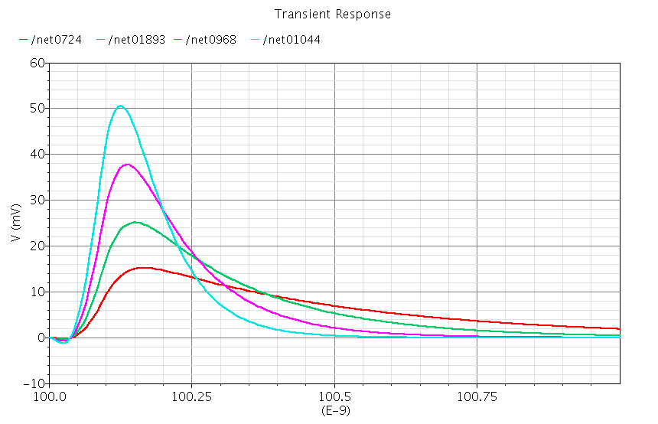
Nを変化させた時の過渡現象
N=40
N=10
N=5
N=2
W=2.5u Rin=100Ω,C=60fF
Nが大きいほど横に伸びる

Slide 14
When? Where?
場所
ＫＥＫ先端計測開発棟
時間
・2009/11月末から開始
-CAD&シミュレーターの環境設定
-入力帯域、offset、精度の評価
-全体のシミュレーション
・2010/7月submit
・2010/9月実測テスト

Slide 15
最後に学生の立場から見て
・コンソーシアムに参加していなければ．．．
CAD＆シミュレーションの環境設定,回路の設計
これらを一人でやるには多大な労力
→電子回路開発に労力をかけることができる
・CAD,シミュレータの環境設定,エラーの解決
‐学生間で解決できる部分もある。

